Slide 1

Prédiction des maladies cardiaques avec un réseau de neurones
Réaliser Par:
Mohamed Ben-Yghil

Slide 2
Introduction
Problématique : Les maladies cardiovasculaires sont l'une des premières causes de décès dans le monde.
Objectif : Construire un modèle de Deep Learning capable de détecter les patients à risque.
Méthodologie : Utilisation d'un réseau de neurones (ANN) pour une classification binaire.

Slide 3
Dataset Utilisé
Nom: Cleveland Heart Disease Dataset
Source: UCI Machine Learning Repository
Nombre d’échantillons: 303
Caractéristiques principales:
Âge, sexe, pression artérielle, cholestérol, fréquence cardiaque maximale, etc.
Cible: Présence ou absence de maladie cardiaque (0 = sain, 1 = malade)

Slide 4
Prétraitement des Données
Nettoyage des données : Gestion des valeurs manquantes (remplacement par la médiane).
Encodage des variables catégorielles : One-hot encoding.
Normalisation : StandardScaler pour homogénéiser les valeurs des features.
Division des données :
70% entraînement
20% validation
10% test

Slide 5
Architecture du Modèle
Modèle ANN composé de :
1 couche d’entrée (13 features)
3 couches cachées (64, 32, 16 neurones avec ReLU, BatchNorm, Dropout)
1 couche de sortie (1 neurone, activation Sigmoid)
Optimiseur: Adam avec learning rate de 0.001
Fonction de perte: Binary Crossentropy

Slide 6
Entraînement et Optimisation
Early Stopping : Arrêt automatique en cas de stagnation de la validation loss.
ReduceLROnPlateau : Réduction du learning rate en cas de non amélioration.
Régularisation L2 et Dropout : Réduction du sur-apprentissage.

Slide 7
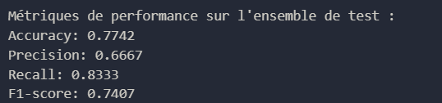
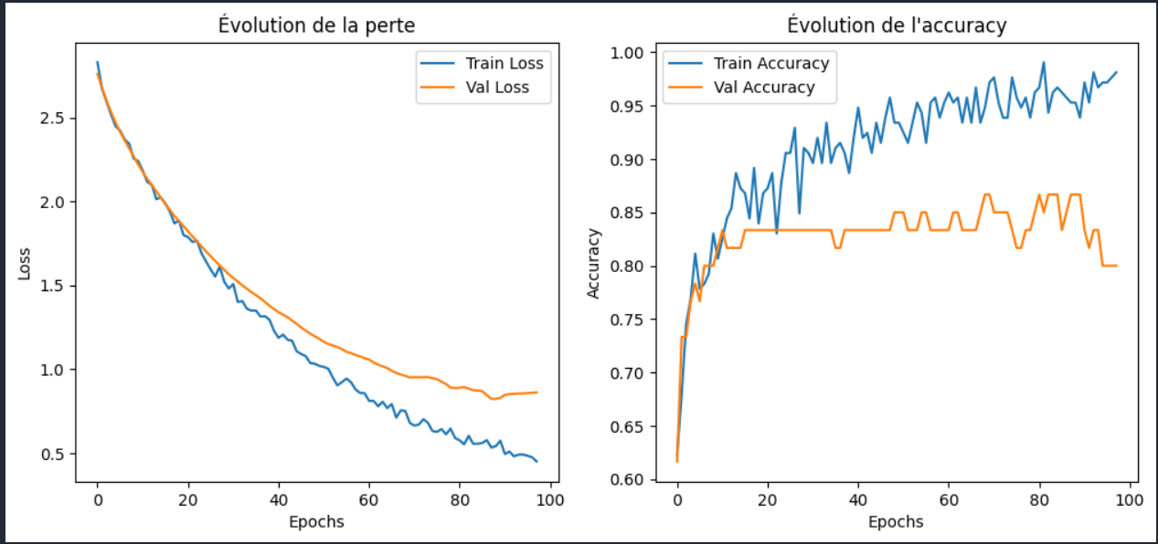
Résultats et Évaluation
Visualisation des résultats :
Courbes de perte et d’accuracy
Matrice de confusion normalisée

Slide 8
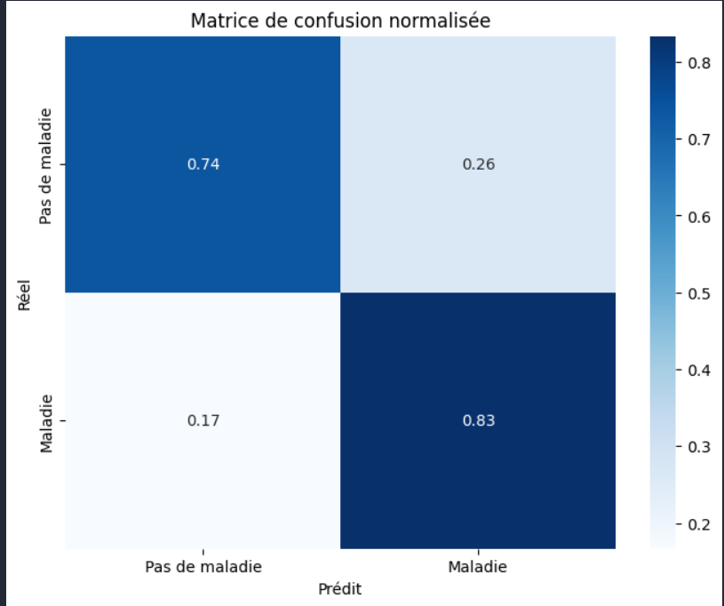
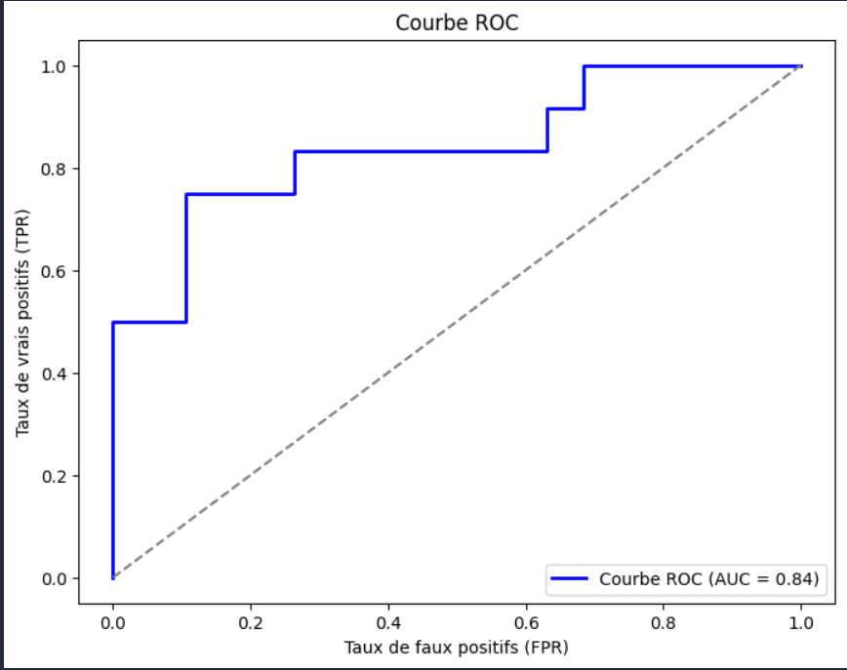
Résultats et Évaluation
Métriques de performance sur le test set :
Accuracy: 77%
Precision: 66%
Recall: 83%
F1-score: 74%
Visualisation des résultats :
Courbe ROC avec AUC

Slide 9
Conclusion et Améliorations Futures
Points forts du projet :
Bonne capacité de généralisation du modèle.
Approche robuste pour gérer l’overfitting.
Améliorations possibles :
Expérimentation avec d’autres architectures plus profondes.
Exploration d’optimiseurs et de learning rates différents.
Augmentation de la taille du dataset avec des données externes.

Slide 10
MERCI

